Slide 1
Текстовые документы и технологии их создания
Решение задач из рабочей тетради
ИНФОРМАТИКА 7 класс Босова Л.Л., Босова А.Ю.
§4.1 № 174-177
Сысоев Юрий Петрович
МОУ Черниговская ООШ
Свободненского района Амурской области учитель физики и информатики

Slide 2
174
175
176
177
источники

Slide 3
174. Сравните «бумажную» и «компьютерную» технологии создания текстовых документов, разместив на схеме описание их достоинств и недостатков
лёгкость копирования
лёгкость передачи
лёгкость внесения
изменений
компактность хранения
трудности тиражирования
потребность в дополнительной площади для хранения
проблемы редактирования
расходование древесины
многократное использование носителей
трудности передачи на расстояние

Slide 4
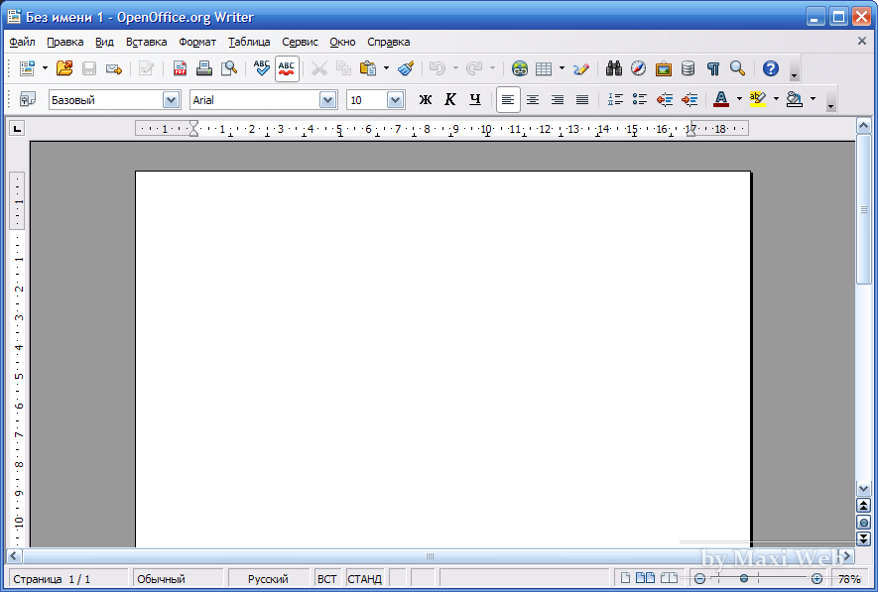
175. Соедините линиями основные элементы окна текстового процессора OpenOffice.org Writer и соответствующие им названия.
Строка заголовка
Строка меню
Рабочая область
Панель инструментов
Строка состояния
Полосы прокрутки

Slide 5
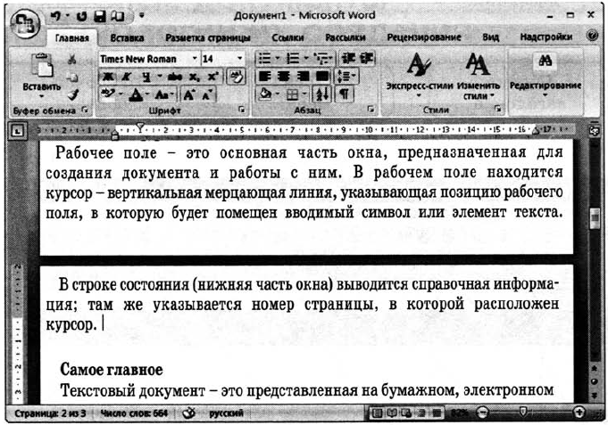
176. На какой странице документа находится абзац про рабочее поле?
Абзац
Курсор
Положение курсора
Абзац про рабочее поле находится на первой странице
Ответ

Slide 6
177. У трёх подружек — Ксюши, Насти и Оли — новогодние карнавальные костюмы белого, фиолетового и синего цветов и шапочки тех же цветов. У Насти цвет костюма и шапочки совпадают, у Ксюши ни костюм, ни шапочка не фиолетового цвета, а Оля — в белой шапочке, но цвет костюма у неё не белый. Как одеты девочки?
Цвет | костюм |  |  | шапочка
 | Ксюша | Настя | Оля | Ксюша | Настя | Оля
Белый
Фиолетовый
Синий

Slide 7
Источники
http://megogame.ru/wp-content/uploads/2014/11/54365426246457456456.png

